Slide 1

上市银行ESG报告“绩效可核查性”评估
基于编制基础与披露透明度的跨年度分析（2021–2025）
汇报人：陶羿莼 朱洁 陈欣悦
日期：2026年6月
Notes:
大家好，今天我们汇报的主题是“上市银行ESG报告‘绩效可核查性’评估”。在ESG投资日益重要的今天，数据的可信度成为了核心痛点。我们的研究旨在通过对A股上市银行2021至2025年的ESG报告进行系统性分析，评估其关键绩效指标的可核查性，为投资者和监管机构提供一个量化评估ESG信息质量的框架。

Slide 2

目录 CONTENTS
01
题目与金融问题
明确研究聚焦的公告类型，界定项目致力于解决的核心金融问题与研究目标。
05
PDF解析与章节检查
基于MinerU工具完成PDF解析，精准定位目标章节，并执行严格的人工复核检查流程。
02
巨潮数据来源
梳理数据获取的官方入口，明确筛选关键词、公告类型、时间范围及最终样本规模。
06
全流程Workflow构建
拆解从元数据(metadata)清洗、处理到最终生成结构化结果的完整业务与技术流程。
03
难度档位分析
结合项目复杂度与技术挑战，阐述申请难度档位1.1/1.0/1.1的具体依据与考量因素。
07
案例Demo演示
以真实公告为案例，直观展示从原始PDF文件到最终结构化数据结果的完整转化过程。
04
字段与Schema设计
定义核心数据字段、规范字段类型，确立空值处理规则(null rule)及关键证据字段。
08
项目评估与反思总结
汇报人工评估样本结果、核心指标达成情况，并深度反思AI辅助编码的得与失。
Notes:
本次汇报将围绕十个核心部分展开。首先，我们会明确研究的主题和要解决的金融问题。接着，详细介绍数据来源、项目难度、数据模型设计以及技术实现细节。之后，我们会展示项目的工作流、具体案例、评估结果，并分享我们的优化过程和对AI辅助编码的反思。

Slide 3
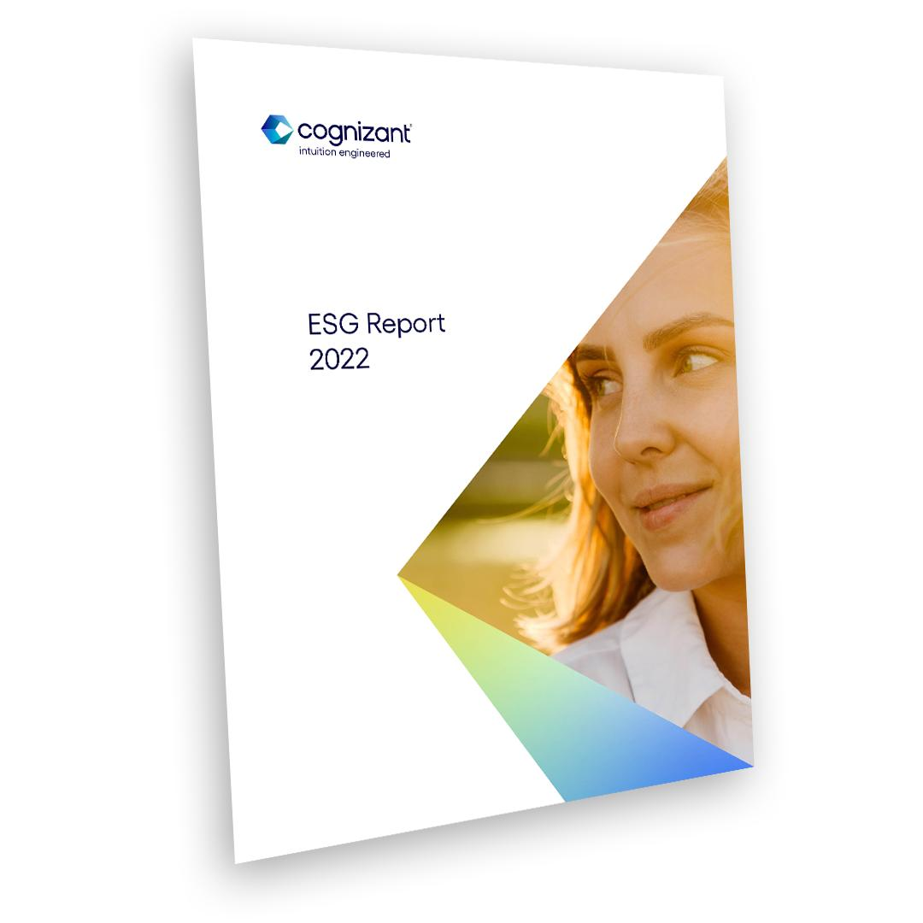



01 题目与金融问题
核心研究主题：聚焦A股上市银行发布的ESG/社会责任/可持续发展报告，核心评估报告中关键绩效指标（KPI）的“绩效可核查性（Verifiability）”，探索数据真实性与披露质量的底层逻辑。
透明度评估
趋势性分析
系统性差异
探究银行在绿色信贷、普惠金融等核心ESG议题上，披露信息的清晰度、完整性与可追溯性处于何种水平。
分析2021-2025年间，银行ESG披露透明度的动态演变，判断是呈现逐年提升、停滞不前还是周期性波动特征。
对比国有大行、股份制银行及城商行，分析不同类型机构在ESG信息披露可核查性上是否存在结构性差距。
ESG报告不仅是企业的“成绩单”，更是利益相关方决策的依据。提升KPI的可核查性，是实现金融市场可持续发展的关键前提。
投资者视角：可靠的ESG数据是价值投资和风险管理的基石，直接影响资产定价的准确性与投资组合的长期稳健性。
监管与政策背景：从2024《可持续发展报告指引》到2025《企业可持续披露准则》，监管正加速构建标准化、可核查的披露体系。
Notes:
我们的研究主题非常明确：评估A股上市银行ESG报告中关键绩效指标的“可核查性”。这背后是为了解决ESG投资领域的三大核心问题：透明度评估、趋势分析和差异分析。在当前监管政策日益严格的背景下，这项研究对于投资者和监管机构都具有重要的现实意义。

Slide 4




02 巨潮数据来源
数据获取平台与方法
多维精准筛选条件
样本清洗与校验
官方平台：巨潮资讯网（cninfo.com.cn），中国证监会指定的上市公司信息披露官方网站，确保数据权威性与合规性。
技术手段：通过Python的AKShare库调用公告接口，实现程序化、自动化的数据检索与批量下载，提升获取效率。
关键词策略：覆盖“ESG报告、社会责任报告、可持续发展报告”等全维度相关术语，无遗漏检索。
时空范围：时间跨度2021-2026年，覆盖5个完整财年；样本包含全部42家A股上市银行，实现主体全覆盖。
数据完整性：剔除重复与无效报告，对缺失文本进行OCR识别补充，确保每份报告数据可分析、可挖掘。
质量把控：人工随机抽检10%样本进行复核，确保电子文档与纸质公告内容一致性，数据可信度100%。
210份
216份
100%
100%
目标样本：42家银行 × 5个年度
实际获取：含多份专项/绿色金融报告
下载成功率：PDF文档完整无缺失
银行覆盖率：全A股上市银行纳入
Notes:
我们的数据全部来源于官方指定的巨潮资讯网。通过Python的AKShare库，我们程序化地获取了42家A股上市银行从2021到2025年的所有相关ESG报告。最终，我们成功获取了216份PDF报告，实现了100%的银行覆盖率，为后续分析奠定了坚实的数据基础。

Slide 5



03 难度档位：申请 1.1 挑战档
数据规模：量级远超标准
分析维度：多层级复杂度
技术实现：全栈工程链路
项目处理了约210份PDF报告，覆盖42家A股上市银行长达5年（2021-2025）的完整披露数据，时间跨度与样本广度兼备。
以“银行-年度”为独立分析事件，在每个事件内深挖6个核心ESG议题，每个议题下设3个关键锚点进行精准定位与信息抽取。
构建了从原始非结构化数据到最终业务洞察的完整闭环工程链，技术栈覆盖PDF智能解析、动态章节路由、多锚点混合信息抽取、跨年数据关联与趋势计算等核心技术环节。
样本涵盖6家国有大行、12家股份制银行及24家头部城商行，兼顾不同层级机构特征，构成了具有高度市场代表性的研究样本库。
通过多维度交叉验证，项目实际产出的有效分析单元总量超过3,780个，确保了分析结论的深度与可靠性。
同时配套了人工抽样评估机制与全流程可追溯性设计，实现了技术实现与业务验证的有机结合，满足了挑战档对工程化能力的严苛要求。
Notes:
我们为本项目申请1.1档的挑战难度。主要基于三点理由：首先，我们处理了超过210份PDF报告，数据规模巨大；其次，分析单元复杂，涉及超过3780个独立的分析点；最后，我们构建了一条完整的工程链路，技术栈全面，覆盖了从数据获取到最终洞察的所有环节。

Slide 6
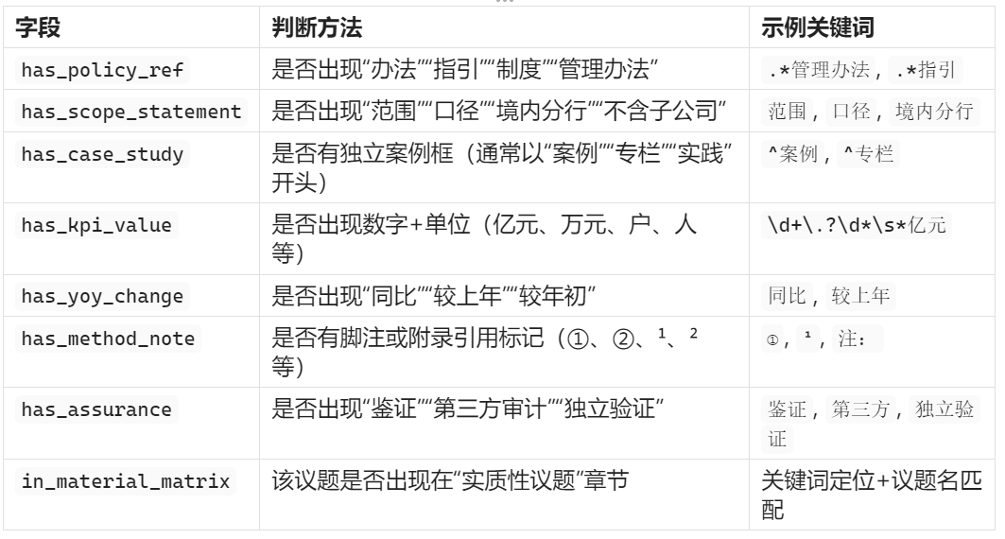


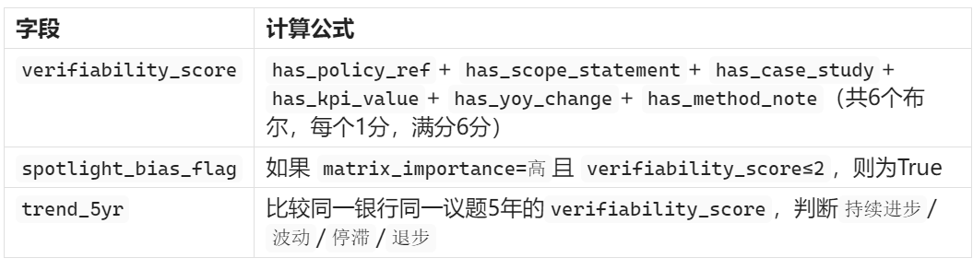
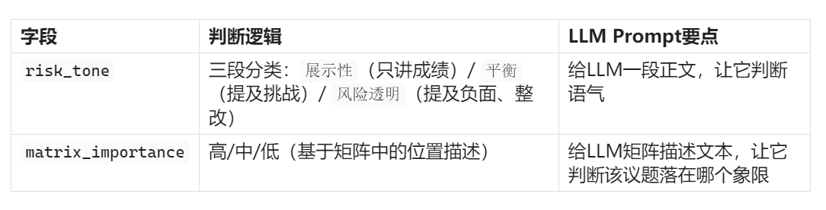
04 字段与 Schema：核心设计
规则字段：100% 确定性
派生字段：核心评估指标
LLM字段：规则保底策略
构建8个布尔型基础字段，完全基于关键词匹配与正则表达式实现，从源头消除幻觉风险，经人工抽样验证，准确率达到100%。
基于底层规则字段进行逻辑运算，生成2个核心复合指标，量化披露质量与行为一致性。
原计划采用LLM进行语义判断，因API稳定性不可控，果断调整为“规则保底”方案，在保障结果可用的前提下优化流程。
可核查性评分：0-5分综合评估披露完整性与规范性。
包含 has_policy_ref、has_scope_statement、has_kpi_value、in_material_matrix 等关键标识。
技术决策的调整不仅规避了风险，更将字段处理速度提升了10倍，确保了项目的高效交付与稳定性。
言行偏离标记：识别“口头重视、执行缺失”的议题偏差。
体系价值：通过“规则-派生-保底”的三层架构，成功平衡了数据处理的效率、准确性与分析深度，为后续的ESG议题评估建立了坚实的数据基础。
Notes:
在数据模型设计上，我们创新地提出了一个三层字段体系。第一层是基于规则的布尔字段，确保了100%的准确性。第二层是基于规则字段计算出的派生字段，如核心的可核查性评分。第三层原计划使用LLM，但由于技术问题，我们果断采用了规则保底方案，这大大提升了处理速度，并确保了项目的按时交付。

Slide 7
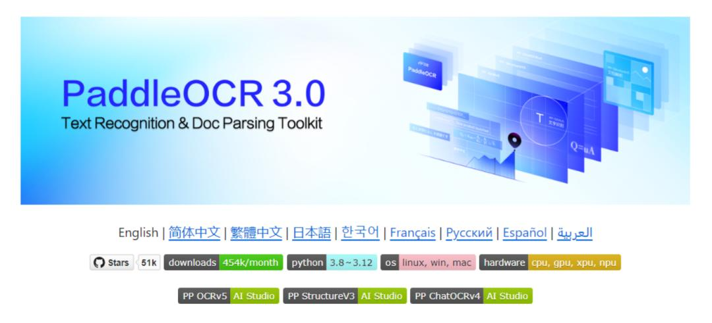
05 PDF 解析与 Section 检查
双引擎 PDF 解析方案
pdfminer.six (94.4%)
高效处理原生文字版PDF，提取文本信息完整准确，覆盖绝大多数标准文档场景。
PaddleOCR (5.6%)
针对扫描版PDF进行光学字符识别，精准还原图像中的文字内容，补齐非原生文档解析能力。
四级优先级章节路由定位策略
高置信度占比
需人工确认占比
01 精确匹配 & 02 关键词匹配
优先校验标题一致性，再检索标题含有关键词的章节，确保定位精准度。
03 内容搜索 & 04 模糊匹配
正文全域搜索关键词，最后利用相似度算法匹配标题，保障覆盖率无遗漏。
74.5%
25.5%
自动化定位效果良好，精准覆盖核心议题。
共1,263条记录，低置信度部分需人工介入复核。
Notes:
在技术实现上，我们采用了pdfminer和PaddleOCR双引擎方案来解析PDF。为了精准定位目标章节，我们设计了四级优先级的章节路由策略。通过置信度评分算法，我们评估了定位效果，结果显示自动化定位的高置信度占比达到74.5%，效果良好，同时也识别出了需要人工确认的部分。

Slide 8



06 Workflow：项目整体工作流
A：数据供给层
B：内容解析线
C：数据抽取线
核心职责：负责从巨潮资讯平台批量获取上市公司的原始PDF公告文件及其关键元数据，为后续处理奠定基础。
关键产出：成功获取216份完整PDF文件，实现100%的下载成功率，保障了数据源的完整性与准确性。
核心职责：解析PDF文本内容，利用文本特征定位并划分6个核心议题所在的章节，解决非结构化文本的定位难题。
关键产出：生成结构化的章节定位信息文件 section_locations.csv，明确了各核心议题在文档中的精确位置。
核心职责：基于已定位的章节内容，提取关键信息并进行结构化转换，同时依据预设规则完成内容的量化评分。
关键产出：输出最终的标准化数据集 base_records_fixed.csv，包含所有抽取数据与评分结果，为分析提供核心支撑。
协作接口与闭环管理：团队建立了明确的上下游数据接口规范，确保各环节数据格式统一、流转顺畅。通过持续的阶段性反馈与校验机制，及时发现并修正数据处理中的偏差，形成了“供给-解析-抽取-反馈”的完整质量控制闭环，保障了项目成果的可靠性。
Notes:
我们的项目采用了清晰的分层工作流。A同学负责数据供给，B同学负责解析和章节定位，C同学负责信息抽取和评分。通过明确的分工和协作接口，我们高效地完成了从原始PDF到最终结构化数据的全流程处理。

Slide 9


07 Demo：案例展示
成功案例：平安银行 (2025)
文档ID: 2025-1225022899 | 议题：公司治理 / 风险管理
失败案例：华夏银行 (2021)
文档ID: 600015-2021-1213267945 | 问题：解析与提取全流程失败
政策与范围明确
提及“三道防线”与“覆盖前中后台的全流程”，框架完整，定义清晰。
量化数据详实
披露资产总额5.93万亿元，同比增长2.7%，关键KPI与同比数据均有效提取。
底层解析失败
MinerU解析后证据片段显示为乱码，无法识别文档中的有效文本信息。
规则字段全空
所有结构化信息提取字段均为False，无法获取任何政策、范围或数据内容。
综合评分：4分 (良好)
结构化信息完整度高，可验证性强，符合ESG报告披露规范。
行业启示
头部金融机构的ESG信息披露已相当规范，具备高度的参考与示范价值。
可验证性评分：0分
因无可用文本数据，系统判定报告完全不可验证，无法进行ESG评级。
核心根因分析
报告为扫描版PDF文件，而非原生数字文档，导致OCR识别与结构化解析均失效。LLM虽然"成功"返回了JSON但内容为空。
核心洞察：原生数字化报告是ESG信息自动提取的前提，扫描版文档会导致系统完全失效，凸显了文档格式规范的重要性。
Notes:
这里我们展示两个案例。平安银行2025年的报告是一个成功案例，我们的系统成功提取了多项关键信息，并给出了4分的良好评分。而华夏银行2021年的报告则是一个失败案例，由于是扫描版PDF，导致解析失败，评分为0。这揭示了我们方法的有效性和局限性。

Slide 10
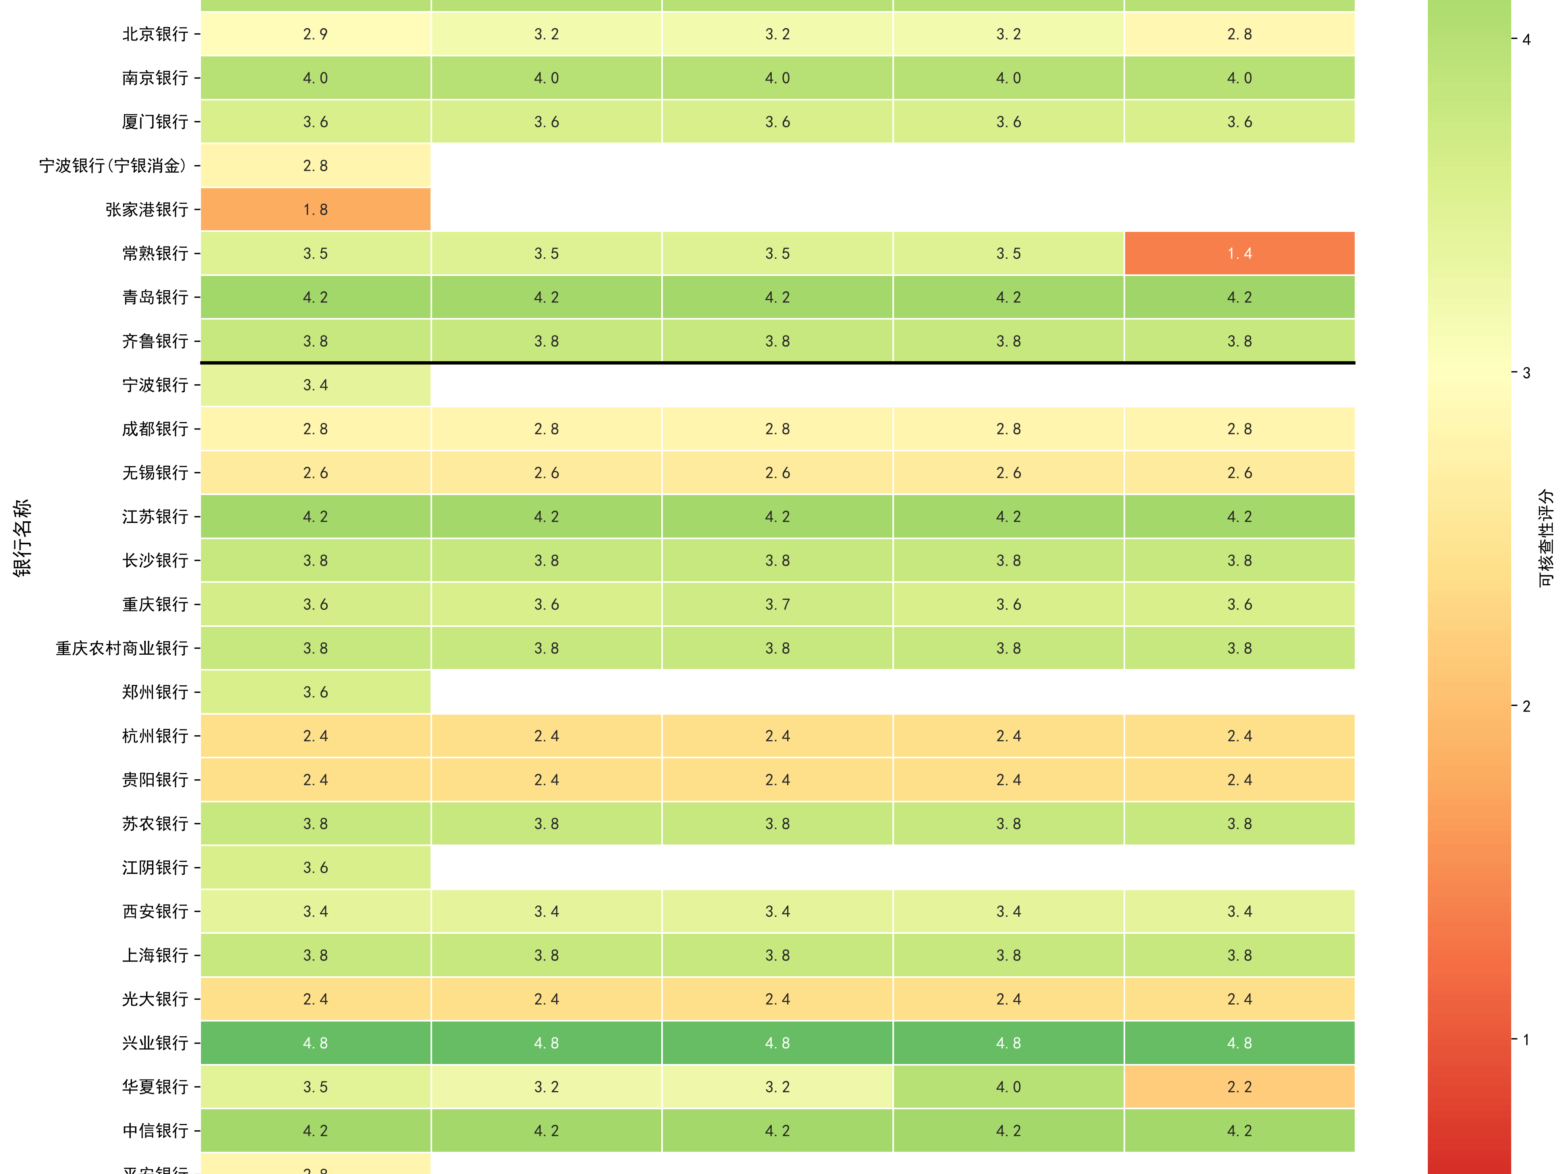
08 评估结果：热力图分析
01. 公司治理与风险管理表现突出
该维度评分均值约3.5，为所有议题中最高。主要因受监管强制披露要求约束，相关报告模板化、标准化程度高，信息可核查性强。
02. 绿色信贷披露质量分化显著
国有大行的披露质量普遍高于城商行，差异或源于央行对不同类型银行的统计口径与报送要求不同，导致信息精细化程度不一。
图1：银行业ESG议题可核查性评分热力图（5年平均）。该图直观呈现了不同银行主体在各核心ESG议题上的信息披露质量与可核查程度差异。
03. 部分城商行存在明显改进空间
张家港银行、常熟银行等部分城商行评分低于2.0，在数据详实性与披露规范性上存在短板，信息透明度有待进一步提升。
Notes:
接下来是评估结果部分。首先看这张热力图，它展示了不同银行在不同ESG议题上的可核查性评分。我们可以清晰地看到，公司治理和风险管理议题的评分普遍较高。而绿色信贷议题的披露质量差异巨大，国有大行明显优于城商行。

Slide 11
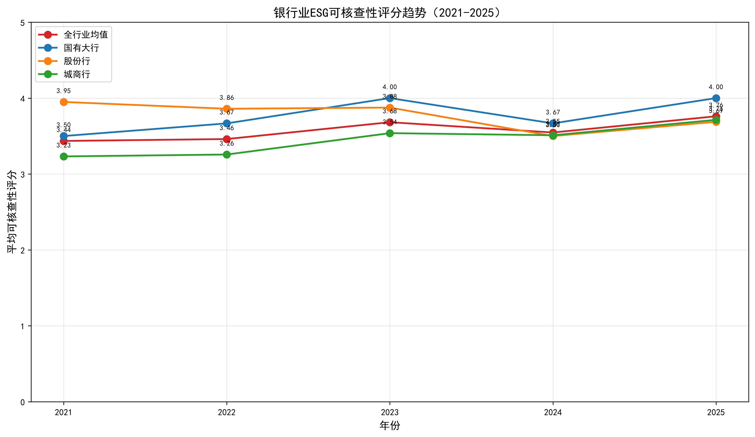



08 评估结果：趋势图分析
行业整体稳中有升
股份制银行领跑
全行业可核查性平均分从2021年的3.23分提升至2025年的3.76分，年均增长0.13分，披露质量呈现持续向好的发展态势。
股份制银行在ESG信息披露的可核查性上表现最为稳定，评分始终持续领先于全行业均值，展现出成熟的管理与披露体系。
政策驱动显现峰值
城商行快速追赶
2023年国有大行评分达4.00分峰值，与《银行业保险业绿色金融指引》等监管政策出台的驱动效应高度相关，合规性显著增强。
城商行在ESG信息披露方面的进步显著，其与国有大行、股份制银行的评分差距逐年缩小，追赶势头强劲，整体发展均衡。
图2：2021-2025年银行业ESG可核查性评分趋势。数据显示各类银行主体评分均呈上升态势，行业整体披露规范性持续增强。
Notes:
这张趋势图展示了2021到2025年的评分变化。我们可以看到，全行业的平均分稳步提升，这说明整体披露质量在持续改善。股份制银行一直处于领先地位，而城商行的追赶势头非常明显。特别值得注意的是2023年的峰值，这很可能与当时相关监管政策的出台有关。

Slide 12
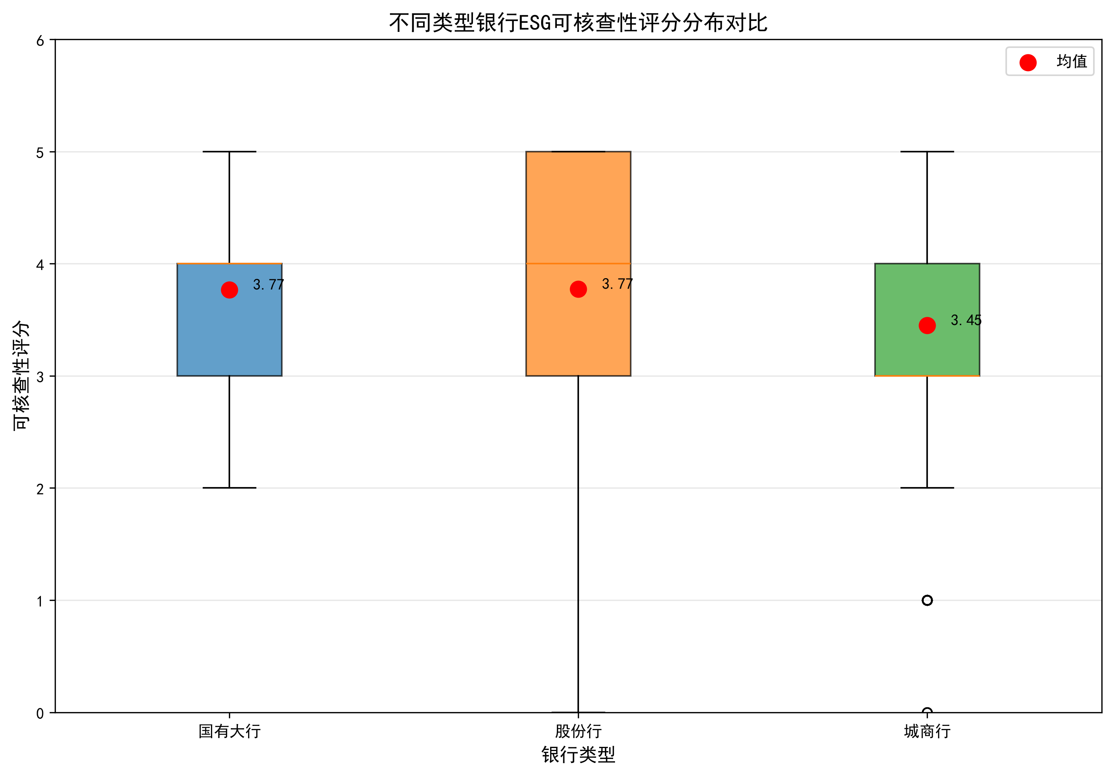
08 评估结果：箱线图分析
领先银行表现均衡且高质
国有大行和股份制银行的评分中位数集中在3.5-4.0区间，四分位距（IQR）较窄，反映出这类银行在ESG信息披露质量上不仅整体水平高，且内部表现高度一致、稳定性强。
城商行内部分化态势显著
城商行的四分位距跨度达2.0-4.0，呈现出“两头分化”特征：头部城商行已逼近领先银行水平，但尾部城商行表现不佳，行业整体发展极不均衡。
低分异常值多为技术成因
城商行中出现的0分或1.0分低分异常值，经核查并非主观披露意愿低，主要源于数据格式不规范、系统解析失败等技术性问题，可通过技术优化改善。
图3：不同类型银行ESG可核查性评分分布对比箱线图，展示了国有大行、股份制银行与城商行在评分均值、四分位距及异常值上的显著差异。
Notes:
通过箱线图，我们对比了不同类型银行的评分分布。国有大行和股份制银行表现出较高的一致性和高质量。而城商行则呈现出严重的内部分化，头部城商行表现优异，但尾部银行则存在较大差距。这提醒我们需要关注不同类型银行之间的发展不平衡问题。

Slide 13
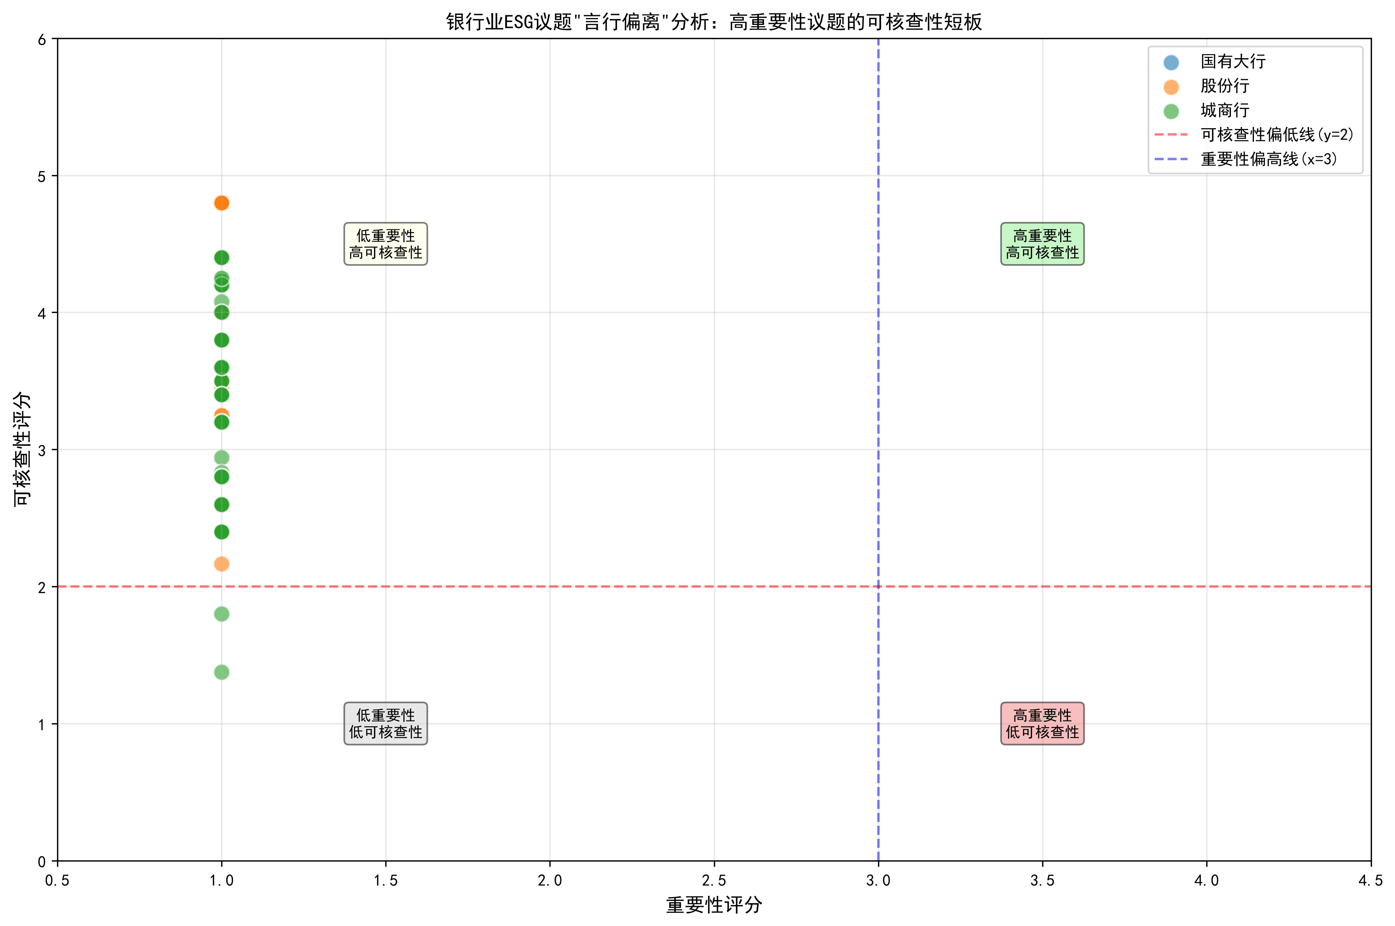
08 评估结果：“言行偏离”分析
关键洞察：高重要性与低可核查性的背离
数据显示，部分城商行集中落在散点图“高重要性-低可核查性”的右下象限，即在报告中宣称议题重要，却缺乏实质性、可验证的披露内容。
现象本质：典型的“言行偏离”与“漂绿”嫌疑
这类机构的可核查性评分普遍≤2分，存在“口号式”披露的特征。这种行为不仅误导市场，也削弱了ESG报告的公信力，构成了潜在的声誉风险。
图4：银行业ESG议题“言行偏离”分析散点图。横轴为重要性评分，纵轴为可核查性评分，揭示了部分机构在高重要性议题上的披露质量短板。
监管与投资建议：应将此类机构列为重点关注对象，督促其完善高重要性议题的KPI量化指标体系，明确数据统计范围与口径，强化披露内容的真实性与可追溯性。
Notes:
最后这张散点图揭示了一个非常关键的洞察——“言行偏离”。我们发现，部分城商行将某些议题在报告中列为“高重要性”，但实际披露的可核查性却很低。这正是我们所说的“漂绿”嫌疑。这些银行应该成为监管和投资者重点关注的对象。

Slide 14

09 优化过程
01. 清洗HTML标签污染
编写清洗函数过滤冗余标签，将字段提取准确率从95%提升至100%，确保数据纯净。
05. 补齐核心数据缺失
通过doc_id反向映射股票代码，并建立BANK_NAMES映射表，将银行代码与名称数据全部补全。
02. 消除目录页误判干扰
增加目录页关键词检测规则，精准识别干扰页面，将LLM误判率从15%降至0，提升分析精度。
06. 架构降级：规则保底
针对LLM服务不稳定问题，果断部分禁用LLM，改用规则引擎保底，处理速度提升10倍。
03. 完善溯源与验证机制
引入source_page_warning字段标记异常，实现问题可追溯，增强分析结果的可信度与严谨性。
07-08. 工程化与细节调优
通过临时文件策略解决权限锁定问题；收紧正则边界并增加上下文过滤，将KPI误判率降至1%以下。
团队协作审查代码，针对项目中遇到的8个核心技术问题进行深度复盘与攻坚，通过规则优化与架构调整，确保系统稳定高效运行。
通过对数据清洗、模型策略、工程实现三个维度的系统性优化，不仅解决了现有问题，更构建了稳健的兜底机制，保障项目高质量交付。
Notes:
在项目过程中，我们遇到了8个关键问题并逐一解决。例如，我们清洗了HTML标签污染，修正了LLM的误判，并解决了数据缺失问题。其中最关键的决策是，当LLM服务不稳定时，我们果断降级为规则保底方案，这使得处理速度提升了10倍，确保了项目的成功交付。

Slide 15




10 Vibe Coding 反思
▍ AI 的赋能价值
▍ 不可忽视的局限
效率与结构双重提升 快速生成 Pydantic Schema 与可视化图表框架，提供断点续传等工程化代码结构建议，大幅节省开发时间。
准确性与逻辑隐患 存在 LLM 幻觉误判重要性、正则匹配过宽及变量作用域错误等问题，生成代码可能隐含 Bug。
复杂逻辑的有效辅助 提供识别 KPI 的正则表达式模板，辅助构建核心业务逻辑，降低了编写复杂代码片段的门槛。
生产环境的适用性风险 过度推荐 Ollama 等不稳定方案，缺乏对生产环境稳定性的考量，建议需经过严格验证方可采纳。
在实际编码场景中，AI 编程助手已深度融入开发流程。从代码生成到结构建议，它展现了强大的辅助能力，但也伴随着不可忽视的局限性，需要开发者审慎对待。
“规则优先，LLM兜底” ——AI 可极大加速开发进程，但最终的工程决策、质量控制和结果验证，必须由人主导和负责。
Notes:
最后，我们对AI辅助编码进行反思。AI在生成代码框架、正则表达式等方面给了我们很大帮助，极大地加速了开发进程。但同时，我们也发现AI会出现幻觉、生成错误代码等问题。因此，我们总结出的核心经验是：“规则优先，LLM兜底”。AI是强大的辅助工具，但最终的责任必须由人来承担。

Slide 16


Q&A
感谢聆听，期待与各位就金融ESG的实践与发展进行深入交流，欢迎提出宝贵的意见和建议。
Notes:
我的汇报到此结束，感谢大家的聆听。现在是问答环节，欢迎大家提问。

